Slide 1
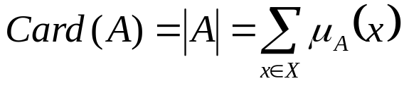
Bulanık Mantık
Bulanık Küme Özellikleri
Bulanık kümelerin kardinalitesi (cardinality) ;
  Klasik kümelerde cardinality, kümedeki elemanların sayısıdır.
  Bulanık kümelerde ise, kısmi eleman olma durumu mevcut olduğu için bu kısmi üyelik dereceleri değerlendirmeye alınır.
  Bulanık kümeler için cardinality aşağıdaki şekilde hesaplanır :
Dr. F. Temurtaş
temurtas@sakarya.edu.tr

Slide 2
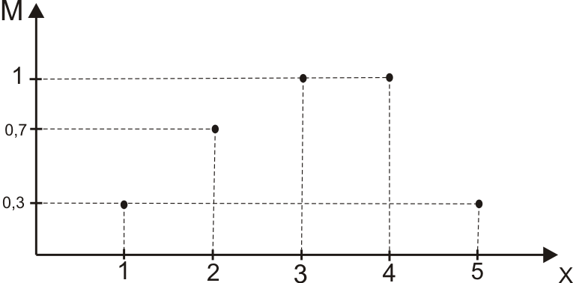
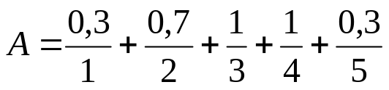
Bulanık Mantık
Bulanık Küme Özellikleri
Bulanık kümelerin kardinalitesi (cardinality) ;
  Örnek;
  Bulanık kümesi için kardinalite :
  |A| = card (A) = (0.3+0.7+1+1+0.3) = 3.3
Dr. F. Temurtaş
temurtas@sakarya.edu.tr

Slide 3
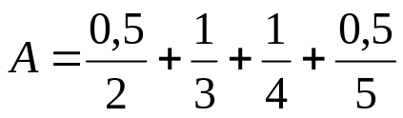
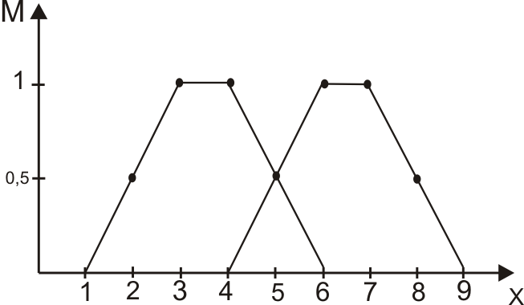
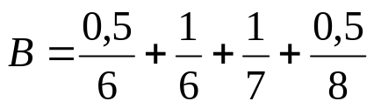
Bulanık Mantık
Bulanık Küme Özellikleri
Kardinalite ile ilgili özellikler ;
  |A| + |B| = |A∩B| + |AUB|
  Örnek;
  A B
Dr. F. Temurtaş
temurtas@sakarya.edu.tr

Slide 4
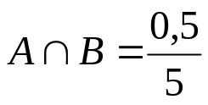
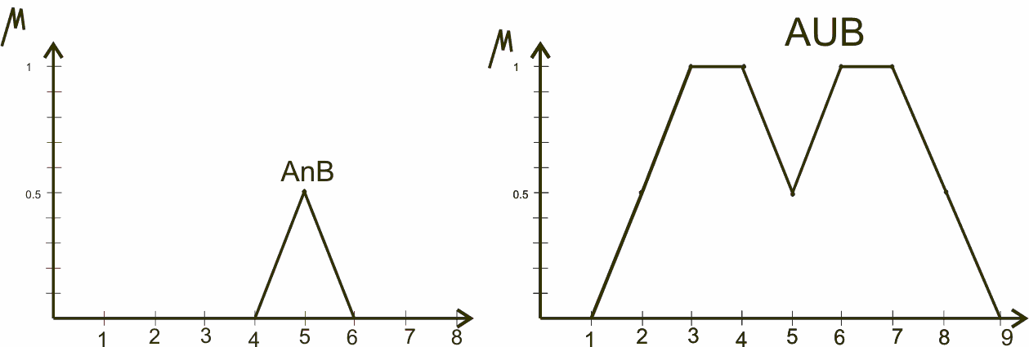
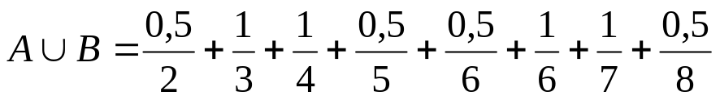
Bulanık Mantık
Bulanık Küme Özellikleri
Kardinalite ile ilgili özellikler ;
  Örnek (devamı);
  |A| = 0,5 + 1 + 1 + 0,5 =3
  |B| = 0,5 + 1 + 1 + 0,5 =3 → |A| + |B| = 6
  |A∩B| = 0,5 |AUB| = 0,5 + 1 + 1 + 0,5 + 1 + 1 + 0,5 = 5,5
  |A∩B| + |AUB| = 0,5 + 5,5 = 6
  → |A| + |B| = |A∩B| + |AUB|
Dr. F. Temurtaş
temurtas@sakarya.edu.tr

Slide 5
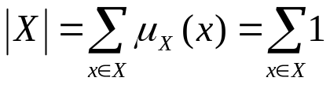
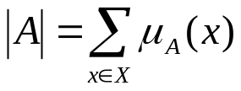
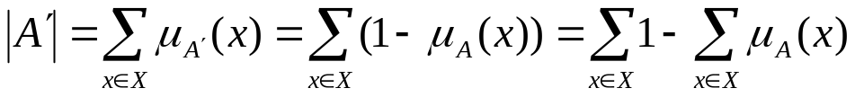
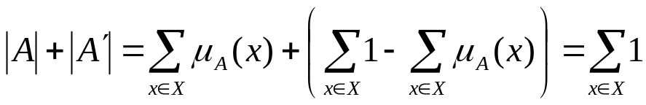

Bulanık Mantık
Bulanık Küme Özellikleri
Kardinalite ile ilgili özellikler ;
  │A│+│A’│=│X│
  İsbat;
Dr. F. Temurtaş
temurtas@sakarya.edu.tr

Slide 6
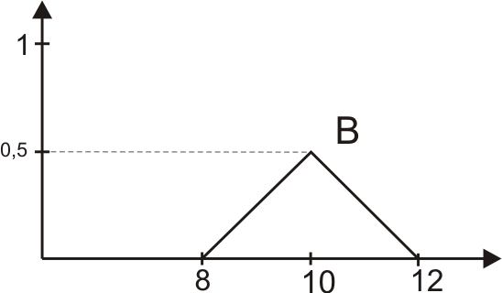
Bulanık Mantık
Bulanık Küme Özellikleri
Bulanık kümelerin yüksekliği (height);
  Bir bulanık kümenin yüksekliği onun en yüksek derecesine eşittir;
  Height (A) = max (μ_{A}(x)) (xЄX)
    Eğer bir bulanık kümenin yüksekliği 1 ise küme normal bir bulanık kümedir. Eğer bir bulanık kümenin yüksekliği 1 in altında ise subnormal bir kümedir.
    Subnormal kümeler genellikle, bulanık sonuç çıkarım işlemler sırasında ortaya çıkar.
  Örnek;
  Bulanık kümesi için yükseklik:
  Height (A) = 0.5
Dr. F. Temurtaş
temurtas@sakarya.edu.tr

Slide 7




Bulanık Mantık
Bulanık Küme Özellikleri
Destek (Support) ve Alfa (α) Seviye Kesimler;
  Bir A bulanık kümesinin desteği üyelik derecesi 0’dan büyük olan elemanlarının kümesidir.
  Supp(A) ={ xiЄX │ μ_{A}(xi) >0 }
  Alfa – Seviye kesim gösterimi, destekten daha geneldir. A bulanık kümesinin seviyesindeki alfa kesimi şeklinde gösterilir ( ) ve üyelik derecesi ’dan küçük olmayan elemanların kümesidir;
  şeklinde gösterilir.
Dr. F. Temurtaş
temurtas@sakarya.edu.tr

Slide 8
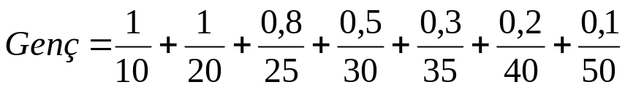




Bulanık Mantık
Bulanık Küme Özellikleri
Destek (Support) ve Alfa (α) Seviye Kesimler;
  Örnek;
  bulanık kümesi için:
Dr. F. Temurtaş
temurtas@sakarya.edu.tr

Slide 9


Bulanık Mantık
Bulanık Küme Özellikleri
Bulanık Tekillik (Singleton) ;
  Bir A bulanık kümesi X uzayında tekbir noktaya sahip ve bu noktanın üyelik derecesi ise, bu bulanık küme bulanık singleton olarak adlandırılır.
Geçiş (Crossover) noktaları ;
  Bir A bulanık kümesinin geçiş noktaları üyelik derecesinin 0.5 olduğu noktalardır :
Dr. F. Temurtaş
temurtas@sakarya.edu.tr

Slide 10


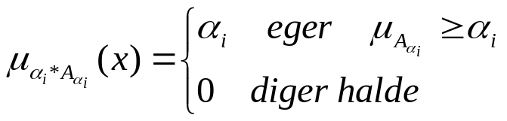
Bulanık Mantık
Bulanık Küme Özellikleri
Ayrışma Özelliği (resulation identity) ;
  α seviye kesim gösteriminden yola çıkılarak, bir bulanık küme farklı α değerleri kullanan birçok keskin kümeye ayrışabilir.
  Orijinal üyelik fonksiyonu bu parçaların birleştirilmesiyle oluşturulabilir.
  A bulanık kümesindeki elemanların üyelik dereceleri
  (α₀, α₁, α₂, ..., α_{N}) olsun. Ayrışma özelliğine göre A bulanık kümesi aşağıdaki şekilde yazılabilir :
  burada, + işareti bulanık birleşimi (or) ifade eder. Ve aşağıda verilen kümeyi ifade eder:
Dr. F. Temurtaş
temurtas@sakarya.edu.tr

Slide 11
Bulanık Mantık
Bulanık Küme Özellikleri
Ayrışma Özelliği (resulation identity) ;
  Örnek;
  A= 0.1/1 + 0.2/2 + 0.5/3 + 0.8/4 + 1/5 + 0.8/6 + 0.5/7 + 0.2/8
  ise :
  0.1xA _{0.1} = 0.1/1 + 0.1/2 + 0.1/3 + 0.1/4 + 0.1/5 + 0.1/6 + 0.1/7 + 0.1/8
  0.2*A_{0.2} = 0.2/2 + 0.2/3 + 0.2/4+ 0.2/5 + 0.2/6 + 0.2/7 + 0.2/8
  0.5*A_{0.5} = 0.5/3 + 0.5/4 + 0.5/5 + 0.5/6 + 0.5/7
  0.8*A_{0.8} = 0.8/4 + 0.8/5 + 0.8/6
  1* A₁ = 1/5
  olur.
Dr. F. Temurtaş
temurtas@sakarya.edu.tr

Slide 12
Bulanık Mantık
Bulanık Küme Özellikleri
Ayrışma Özelliği (resulation identity) ;
  Buna göre :
  0.1xA _{0.1} + 0.2*A_{0.2} + 0.5*A_{0.5} + 0.8*A_{0.8} + 1* A₁ =
  0.1/1 + 0.1/2 + 0.1/3 + 0.1/4 + 0.1/5 + 0.1/6 + 0.1/7 + 0.1/8 + 0.2/2 + 0.2/3 + 0.2/4 + 0.2/5 + 0.2/6 + 0.2/7 + 0.2/8 + 0.5/3 + 0.5/4 + 0.5/5 + 0.5/6 + 0.5/7 + 0.8/4 +0.8/5 + 0.8/6 + 1/5
  + işareti bulanık “veya” yı ifade ederse;
  0.1/1 + max{0.1,0.2}/2 + max{0.1,0.2,0.5}/3 + max{0.1, 0.2,0.5,0.8}/4 + max{0.1,0.2,0.5,0.8,1}/5 + max{0.1,0.2,0.5,0.8}/6 + max{0.1,0.2,0.5}/7 + max{0.1,0.2}/8
  = 0.1/1 + 0.2/2 + 0.5/3 + 0.8/4 + 1/5 + 0.8/6 + 0.5/7 + 0.2/8 = A
Dr. F. Temurtaş
temurtas@sakarya.edu.tr

Slide 13
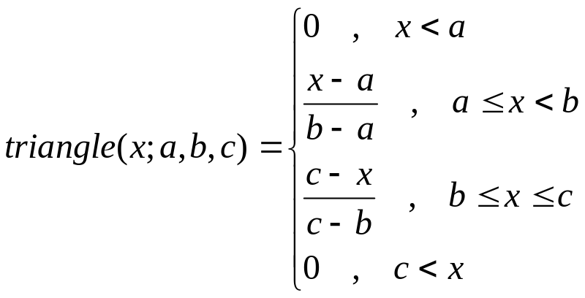
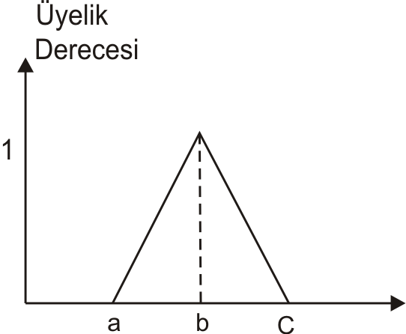
Bulanık Mantık
Üyelik fonksiyonları
Üçgen (triangle) üyelik fonksiyonu: aşağıdaki gibi a,b,c şeklindeki üç parametre kullanılarak tanımlanabilir;
Matlab’ta üçgen üyelik konksiyonu aynı şekilde üç parametre ile ifade edilir.
  ornekfis.input(1).mf(1).type='trimf';
  ornekfis. input(1).mf(1).params=[0 5 10];
μ(x)
x
Dr. F. Temurtaş
temurtas@sakarya.edu.tr

Slide 14
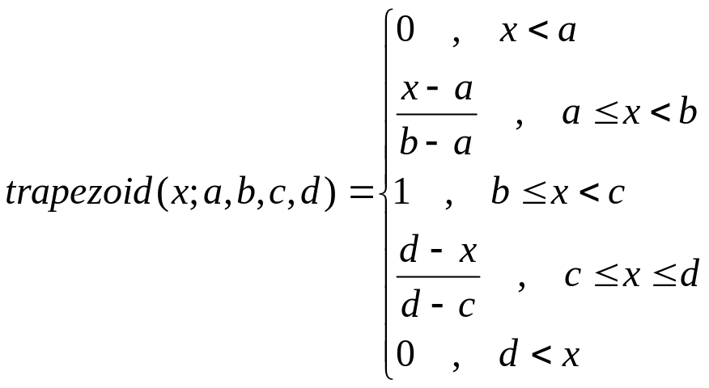
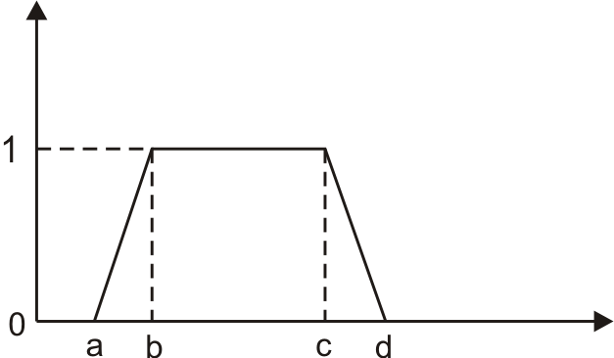
Bulanık Mantık
Üyelik fonksiyonları
Yamuk (trapezoid) üyelik fonksiyonu : aşağıdaki gibi a,b,c,d şeklindeki dört parametre kullanılarak tanımlanabilir;
Matlab’ta yamuk üyelik konksiyonu aynı şekilde dört parametre ile ifade edilir.
  ornekfis.input(1).mf(1).type='trapmf';
  ornekfis.input(1).mf(1).params=[-2 0 1 3];
μ(x)
x
Dr. F. Temurtaş
temurtas@sakarya.edu.tr

Slide 15
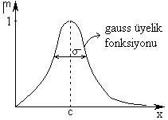
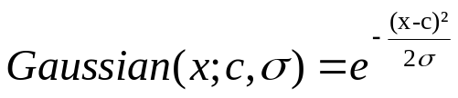
Bulanık Mantık
Üyelik fonksiyonları
Gaus (Gaussian) Uyelik Fonksiyonu : c,g parametreleri kullanılarak aşağıdaki şekilde tanımlanır ;
Matlab’ta gauss üyelik fonksiyonu aynı şekilde iki parametre ile ifade edilir;
  ornekfis.input(1).mf(1).type='gaussmf’
  ornekfis. input(1).mf(1).params=[2 1];
Dr. F. Temurtaş
temurtas@sakarya.edu.tr

Slide 16
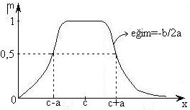
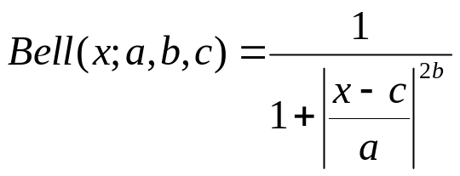
Bulanık Mantık
Üyelik fonksiyonları
Genelleştirilmiş Bell Üyelik Fonksiyonu : a,b,c parametreleri kullanılarak aşağıdaki şekilde tanımlanır ;
Matlab’ta bell üyelik fonksiyonu aynı şekilde üç parametre ile ifade edilir.
  ornekfis.input(1).mf(1).type='gbellmf’
  ornekfis. input(1).mf(1).params=[1 5 2];
Dr. F. Temurtaş
temurtas@sakarya.edu.tr

Slide 17
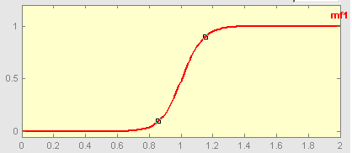
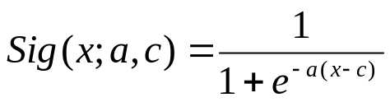
Bulanık Mantık
Üyelik fonksiyonları
Sigmoid Üyelik Fonksiyonu : a ve c parametreleri kullanılarak aşağıdaki şekilde tanımlanır ;
Burada a eğim değerini kontrol eder ve c, geçiş (crossover) noktasıdır.
Matlab’ta sigmoid üyelik fonksiyonu aynı şekilde iki parametre ile ifade edilir.
  ornekfis.input(1).mf(1).type=‘sigmf’
  ornekfis.input(1).mf(1).params=[15 1];
Dr. F. Temurtaş
temurtas@sakarya.edu.tr

Slide 18
Bulanık Mantık
Bulanık Kesişim ve Birleşim
  A ve B , X uzayında tanımlı birer bulanık küme olsun.
  μ_{A}(x), A kümesinin ve μ_{B}(x), B kümesinin üyelik fonksiyonudur.
  μ_{A}(x): x → [0, 1] ve μ_{B}(x): x → [0, 1]
  A ve B bulanık kümenin kesişimi genellikle bir
  T: [0,1] x [0,1] → [0,1]
  fonksiyonu ile gösterilir ve üyelik derecesi aşağıdaki gibidir;
  μ_{A∩B}(x) = T (μ_{A}(x), μ_{B}(x)) = μ_{A}(x) * μ_{B}(x)
  ‘*’ işareti T fonksiyonun operatörüdür.
Dr. F. Temurtaş
temurtas@sakarya.edu.tr

Slide 19
Bulanık Mantık
Bulanık Kesişim ve Birleşim
  T- normu operatörleri olarak adlandırılan bu sınıftaki bulanık kesişim operatörleri aşağıdaki temel kurallara uyar :
    T(0,0) = 0 , T(a,1) = T(1,a) = a
    eğer a ≤ c ve b ≤ d ise T(a,b) ≤ T(c,d)
    T(a,b) = T(b,a)
    T(a,T(b,c)) = T(T(a,b),c)
  En çok kullanılan dört T- normu operatörleri aşağıda verilmiştir :
    Minimum : T_{min}(a,b) = min(a,b) = a Λ b (bulanık ve)
    Algebric product : T_{ap}(a,b) = a.b
    Bounded product : T_{bp}(a,b) = O V (a+b - 1)
Dr. F. Temurtaş
temurtas@sakarya.edu.tr

Slide 20
Bulanık Mantık
Bulanık Kesişim ve Birleşim
  T- normu operatörleri olarak adlandırılan bu sınıftaki bulanık kesişim operatörleri aşağıdaki temel kurallara uyar :
    T(0,0) = 0 , T(a,1) = T(1,a) = a
    eğer a ≤ c ve b ≤ d ise T(a,b) ≤ T(c,d)
    T(a,b) = T(b,a)
    T(a,T(b,c)) = T(T(a,b),c)
  En çok kullanılan dört T- normu operatörleri aşağıda verilmiştir :
    Drastic product : a , if b = 1
    T_{dp}(a,b) = b , if a = 1
    0 , if a,b < 1
    T_{dp}(a,b) ≤ T_{bp}(a,b) ≤ T_{ap} (a,b) ≤ T_{min} (a,b)
Dr. F. Temurtaş
temurtas@sakarya.edu.tr

Slide 21
Bulanık Mantık
Bulanık Kesişim ve Birleşim
  A ve B bulanık kümenin birleşimi genellikle bir
  S: [0,1] x [0,1] → [0,1]
  fonksiyonu ile gösterilir ve üyelik derecesi aşağıdaki gibidir;
  μ_{AUB}(x) = S (μ_{A}(x), μ_{B}(x)) = μ_{A}(x) + μ_{B}(x)
  ‘+’ işareti S fonksiyonun operatörüdür.
  S- normu birleşim operatörleri T- conormu operatörleri olarak ta anılır.
Dr. F. Temurtaş
temurtas@sakarya.edu.tr

Slide 22
Bulanık Mantık
Bulanık Kesişim ve Birleşim
  S- normu operatörleri olarak adlandırılan bu sınıftaki bulanık birleşim operatörleri aşağıdaki temel kurallara uyar :
    S(1,1)=1 , S(0,a) = S(a,0) =a
    S(a,b) ≤ S(c,d) dir. Eğer a≤c ve b≤d ise
    S(a,b) = S(b,a)
    S(a,S(b,c))= S(s(a,b),c)
  En çok kullanılan dört S- normu operatörleri aşağıda verilmiştir :
    Maksimum : S_{max}(a,b) =max(a,b)= a V b
    Algebric Sum : S_{as} (a,b) = a+b – a.b
    Bounded Sum : S_{bs}(a,b) = 1 Λ (a+b)
Dr. F. Temurtaş
temurtas@sakarya.edu.tr

Slide 23
Bulanık Mantık
Bulanık Kesişim ve Birleşim
  S- normu operatörleri olarak adlandırılan bu sınıftaki bulanık birleşim operatörleri aşağıdaki temel kurallara uyar :
    S(1,1)=1 , S(0,a) = S(a,0) =a
    S(a,b) ≤ S(c,d) dir. Eğer a≤c ve b≤d ise
    S(a,b) = S(b,a)
    S(a,S(b,c))= S(s(a,b),c)
  En çok kullanılan dört S - normu operatörleri aşağıda verilmiştir :
    Drastic Sum : a, if b=0
    S_{ds}(a,b) = b, if a=0
    1, if a,b>0
    S_{max}(a,b) ≤ S_{as}(a,b) ≤ S_{bs}(a,b) ≤ S_{ds}(a,b)
Dr. F. Temurtaş
temurtas@sakarya.edu.tr

Slide 24
Bulanık Mantık
Bulanık Kesişim ve Birleşim
  T vs S Normu İşlemleri İçin Genelleştirilmiş De Morgan Yasası
    T (a,b) = N(S(N(a), N(b)))
    S (a,b) = N(T(N(a), N(b)))
    Burada N(.) tümleyen işlemidir.
    N(a)=1-a
    Literatürde farklı tümleyen işlem örnekleri de verilmektedir.
Dr. F. Temurtaş
temurtas@sakarya.edu.tr

Slide 25
Bulanık Mantık
Bulanık Kesişim ve Birleşim
  Matlab da T ve S Normu İşlemler
    T normu işlemler ( And method) için;
      Min : T_{min}(a,b)
      Prod : T_{ap}(a,b)
      veya kullanıcı tanımlı T normu işlemleri.
    S normu işlemler ( or method) için;
      Max : S_{max}(a,b)
      Probor : S_{as}(a,b)
      veya kullanıcı tanımlı S normu işlemleri.
Dr. F. Temurtaş
temurtas@sakarya.edu.tr

